Slide 1
O niektórych uwarunkowaniach aktywności Samorządu Województwa Opolskiego w zakresie profilaktyki i rozwiązywania problemów alkoholowych i narkotykowych w czasach COVID
Międzynarodowa Konferencja „Przygotowanie i wdrożenie Strategii zwalczania
alkoholizmu i narkomanii w obwodzie lwowskim”, Lwów 8 grudnia 2021 r.
Jacek Ruszczewski

Slide 2
Co robi pandemia COVID? 1.Ogranicza zakres działań 2.Uniemożliwia część działań 3.Opóźnia działania 4.Coś modyfikuje i/lub zmienia w zachowaniach i zagrożeniach – ale czy, co i jak? 5.Wymaga reakcji na zmodyfikowaną/nową sytuację

Slide 3
Uwaga wstępna do profilaktyki Faktycznie nie realizujemy osobnej profilaktyki problemów alkoholowych, narkotykowych, nikotynowych, uzależnień behawioralnych i innych. Realizujemy profilaktykę zachowań ryzykownych

Slide 4
Podstawową profilaktyką uzależnień realizowaną przez samorządy jest profilaktyka uniwersalna – czyli adresowana do wszystkich – realizowana w szkołach…

Slide 5
… tymczasem szkoły miały i mają problem z pandemią COVID. Przez jakiś czas wszystkie nauczały on-line. Teraz w zależności od sytuacji mogą w części lub w całości nauczać on-line. Nie wiadomo czy, kiedy w jakim zakresie dana szkoła przejdzie na nauczanie on-line.

Slide 6
Co się dzieje z dziećmi, młodzieżą, rodzicami i nauczycielami w tej sytuacji? Jaka pomoc jest im faktycznie potrzebna? Jakie jest zróżnicowanie zapotrzebowania na pomoc w poszczególnych szkołach – i czy jest? Jak uniknąć nietrafnych działań?

Slide 7
Szkoły podstawowe prowadzą gminy, które mają specjalne środki finansowe na profilaktykę i rozwiązywanie problemów uzależnień Szkoły ponadpodstawowe prowadzą powiaty, które najczęściej nie mają takich specjalnych środków

Slide 8
Postanowiliśmy zrealizować najpierw w dwóch, a następnie w trzech szkołach ponadpodstawowych realizację przedsięwzięcia o nazwie „Szkoła Wiodąca 2” To był i jest test, co da się w szkołach zrealizować i czego szkoły potrzebują

Slide 9
„Szkoła Wiodąca 2”, to możliwość realizacji w szkole dotyczących zachowań ryzykownych młodzieży zajęć profilaktycznych lub pomocowych adresowanych do uczniów, rodziców i nauczycieli, indywidualnych lub grupowych w formie „na żywo” lub on-line

Slide 10
Szkoły mogą sobie wybrać realizatora lub realizatorkę konkretnych zajęć z grona kilku osób będących psychologami, psychoterapeutami, pedagogami i profilaktykami

Slide 11
Realizatorzy zajęć mieli do czynienia u młodzieży między innymi z objawami nerwicowymi, depresyjnymi, trudnościami adaptacyjnymi oraz trudnościami w relacjach interpersonalnych w nasileniu większym niż przed pandemią, a także z używaniem alkoholu i narkotyków nie wykazującym drastycznych zmian

Slide 12
W ten sposób sprawdzaliśmy, czego potrzebują szkoły ponadpodstawowe i jak to można realizować Jeden z podstawowych wniosków - w szkole potrzebny jest lider profilaktyki, który chce i potrafi ją zorganizować

Slide 13
„Szkoła Wiodąca 3” zaproponowaliśmy 20 szkołom ponadpodstawowym sfinansowanie superwizji/konsultacji trudnych przypadków dotyczących zachowań ryzykownych uczniów By zrealizować, te superwizje/konsultacje wystarczyło zadzwonić do jednego z trzech wskazanych specjalistów i umówić się

Slide 14
Większość z tych szkół była początkowo zainteresowana skorzystaniem z propozycji sfinansowania superwizji/konsultacji trudnych przypadków dotyczących zachowań ryzykownych uczniów

Slide 15
Po ponad miesiącu od złożenia propozycji nikt jednak nie chciał z niej skorzystać, więc propozycja przestała być aktualna Podstawowy wniosek nie uszczęśliwiajmy innych na siłę, nawet jeżeli mamy rację

Slide 16
„Nasza profilaktyka – Opolska inicjatywa profilaktyczna” Dokonaliśmy przeglądu dostępnych tzw. rekomendowanych programów profilaktycznych oraz programów mających szansę wkrótce uzyskać rekomendacje Dotyczyło to programów profilaktyki uniwersalnej oraz selektywnej dla szkół ponadpodstawowych

Slide 17
Wybraliśmy 7 programów, z których 6 jest realizowana w środowisku szkolnym Odrzuciliśmy między innymi programy wymagające zbyt wielu godzin szkolenia realizatorów, tzn. nauczycieli

Slide 18
Zaproponowaliśmy wszystkim szkołom ponadpodstawowym w województwie finansowanie realizacji, tych 7 programów profilaktycznych Poprosiliśmy szkoły, żeby wybrały sobie programy, które chciałyby realizować u siebie

Slide 19
Zgłosiło się 20 szkół ponadpodstawowych, które wybrały 6 z 7 programów Teraz trzeba przygotować dalszą realizację tego przedsięwzięcia Poważnymi problemami są pandemia i biurokracja, tzn. różne przepisy i zasady, które z cała pewnością nie ułatwiają szybkiego i elastycznego działania

Slide 20
W 2020 r. rozpoczęliśmy w szkołach realizację jakościowej części badania dotyczącego zachowań ryzykownych młodzieży, zakończyliśmy ją… i przyszła pandemia Szkoły przeszły na zdalny tryb nauczania i starały się poradzić sobie w tej trudnej sytuacji

Slide 21
Na szczęście realizacja badań odbywała się na podstawie umów dotyczących kolejnych etapów więc można było prowadzić badania elastycznie Gdy szkoły wróciły do normalnego nauczania zrealizowaliśmy badania jakościowe po raz drugi i zamówiliśmy raport z jakościowej części

Slide 22
Teraz (jesień 2021 r.) realizujemy część ilościową badań metodą on-line W przyszłym 2022 roku zamówimy raport z całości badań dotyczących zachowań ryzykownych młodzieży i będziemy go upowszechniać

Slide 23
W listopadzie 2021 r. powstał projekt ankiety do zbadania on-line problemów i potrzeb szkół w obszarze zdrowia psychicznego oraz profilaktyki zachowań ryzykownych dzieci i młodzieży Jutro 25 listopada 2021 r. odbędzie się spotkanie on-line z udziałem przedstawicieli szkół podczas, którego będziemy omawiać projekt ankiety

Slide 24
Jak najszybciej chcemy przeprowadzić badania problemów i potrzeb szkół w obszarze zdrowia psychicznego oraz profilaktyki zachowań ryzykownych dzieci i młodzieży

Slide 25
Chcemy też powołać zespół doradczy z grona aktywnych pedagogów i psychologów szkolnych, który będzie mógł być pomocny w kwestiach dotyczących zdrowia psychicznego i zachowań ryzykownych dzieci i młodzieży

Slide 26
Publikacje prasowe W najpoczytniejszym dzienniku regionalnym, w piątkowym wydaniu papierowym oraz w wydaniu internetowym są publikowane wywiady ze specjalistami dotyczące profilaktyki i rozwiązywania problemów uzależnień oraz zdrowia psychicznego

Slide 27
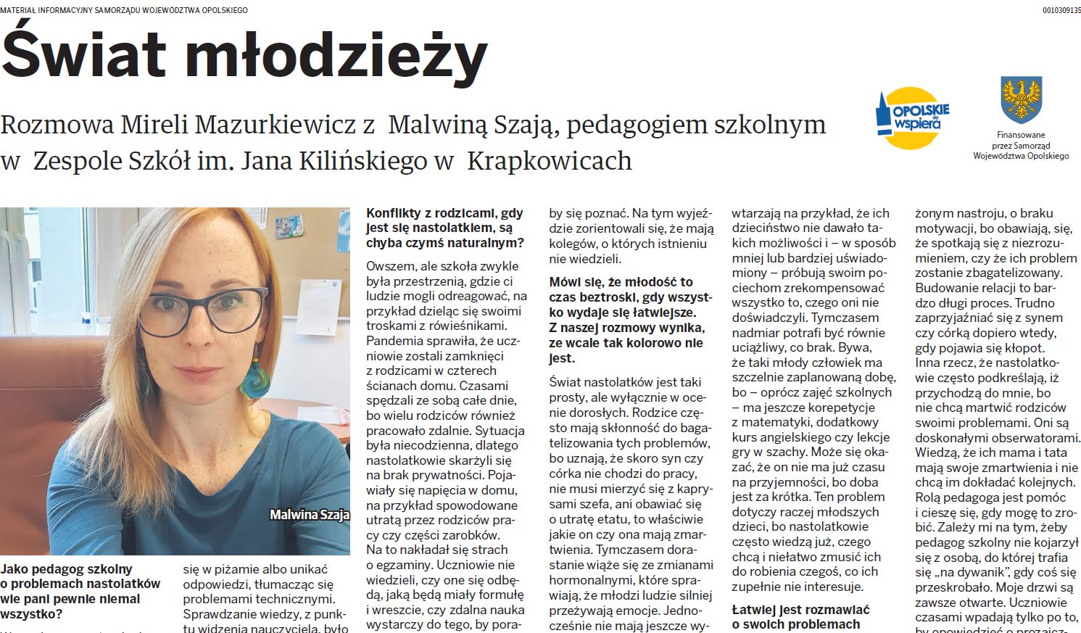

Slide 28
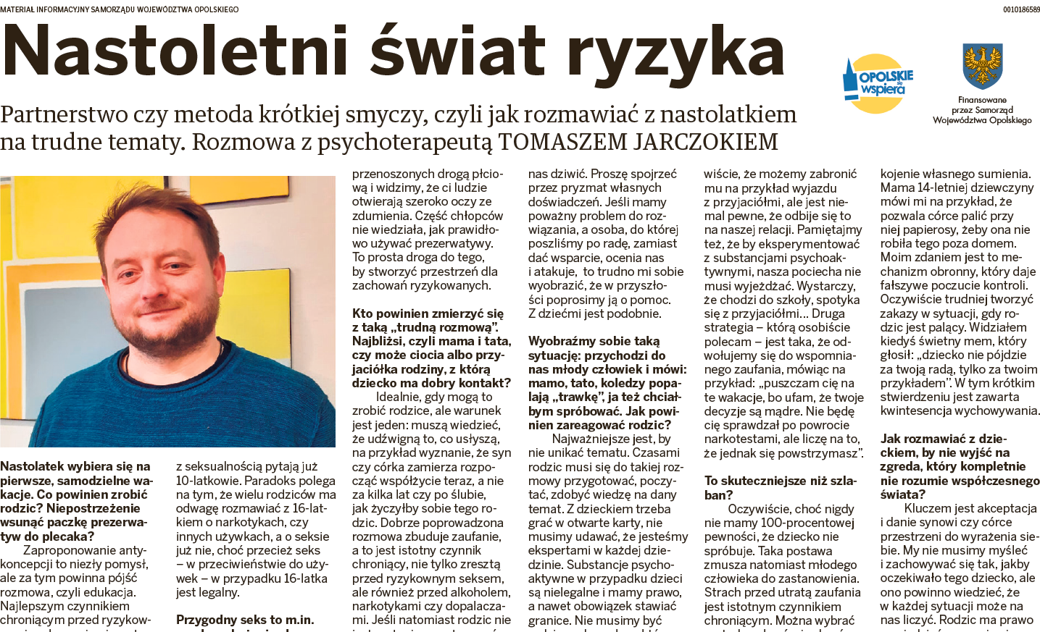

Slide 29
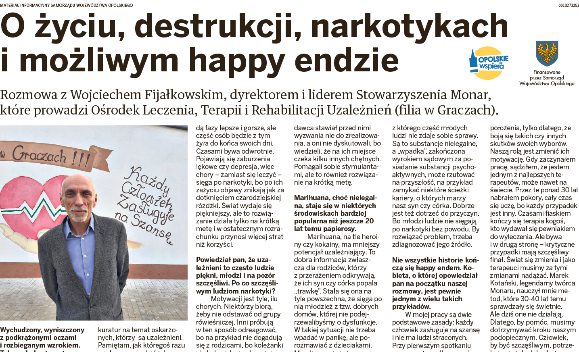

Slide 30
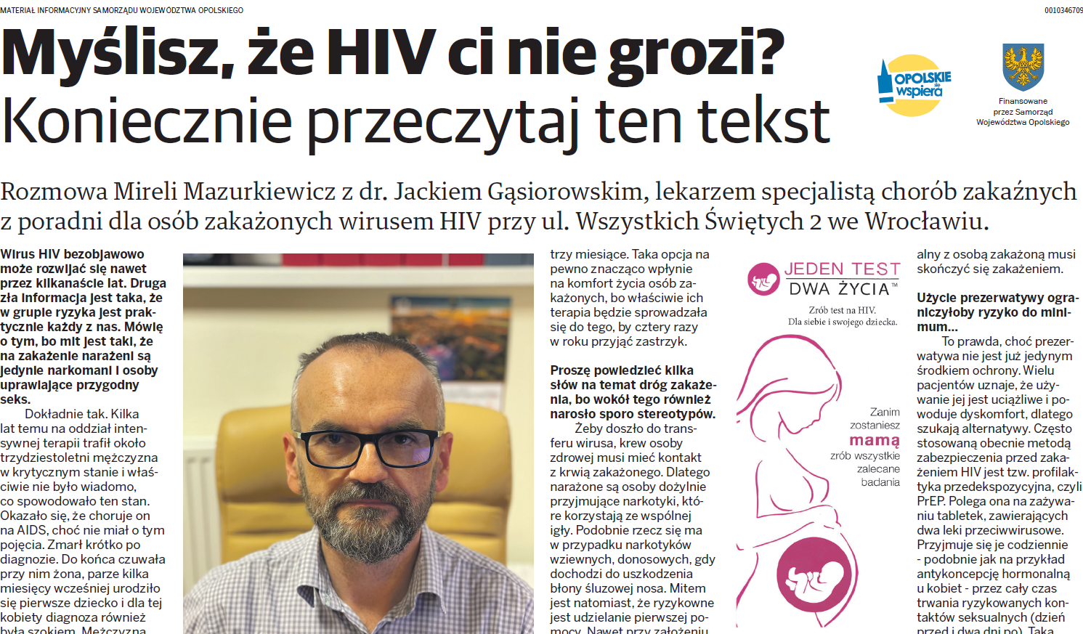

Slide 31
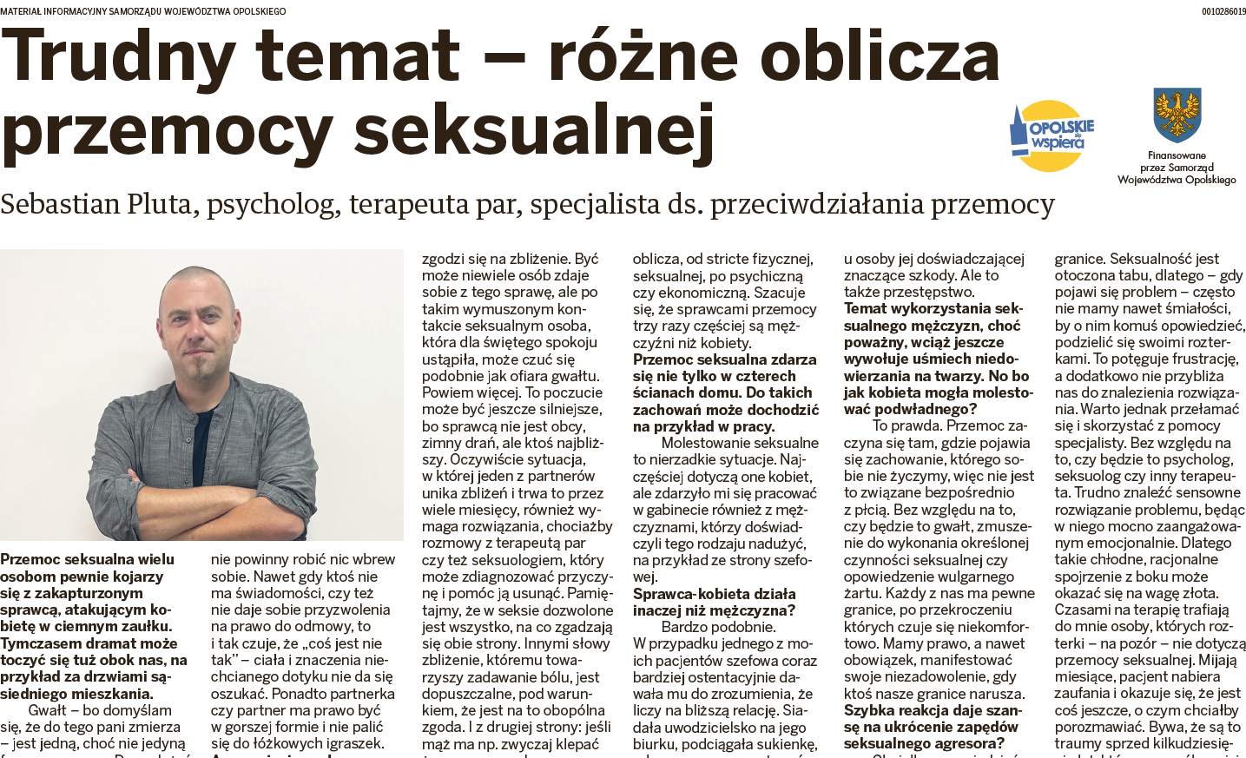

Slide 32
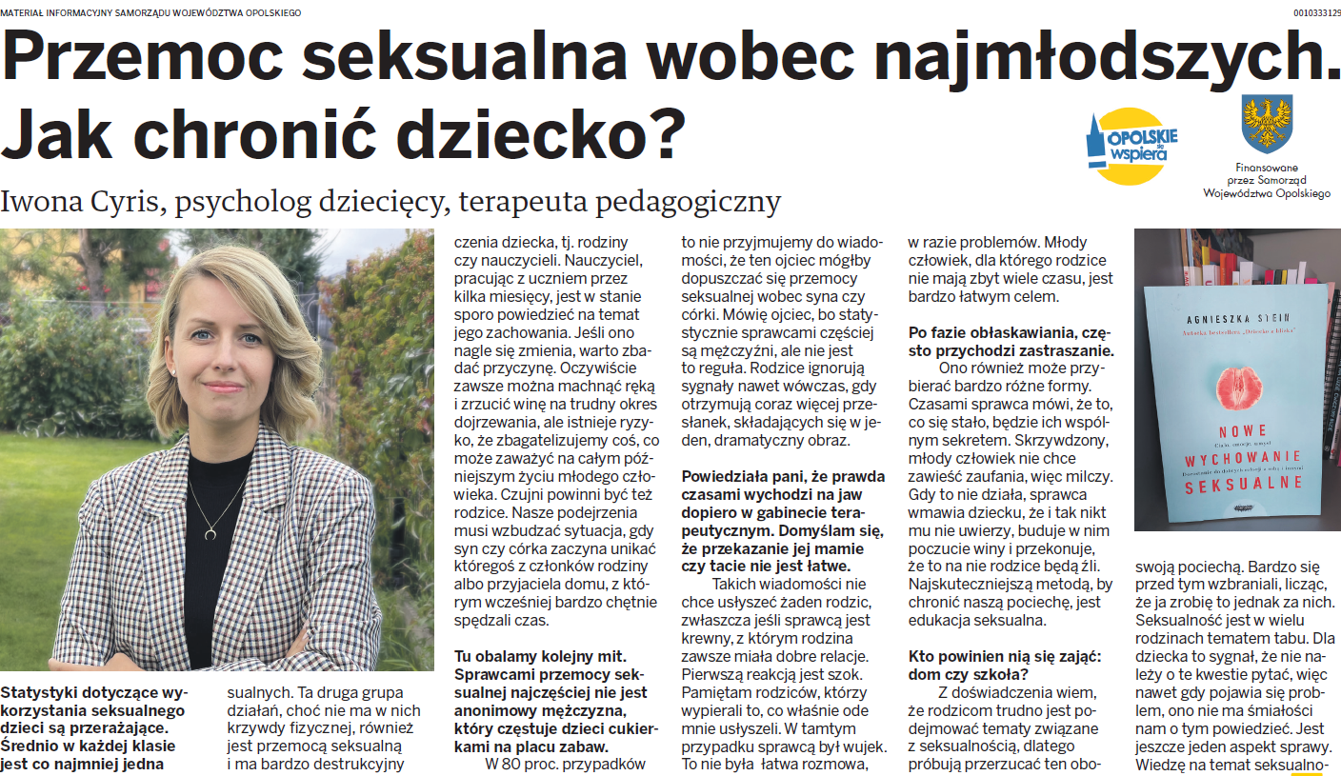

Slide 33
Staramy się aby publikowane rozmowy były atrakcyjne i przyciągnęły uwagę czytelników, dlatego są to rozmowy z praktykami… i nie unika się kwestii dotyczących seksualności

Slide 34
Aktywność szkoleniowa Pandemia ją całkowicie zmieniła W 2021 r. zorganizowaliśmy jedno szkolenie na żywo oraz ponad 20 poprzez zoom W przypadku webinariów organizujemy je z udziałem najlepszych praktyków aktywnych w obszarze profilaktyki i rozwiązywania problemów uzależnień oraz zdrowia psychicznego

Slide 35
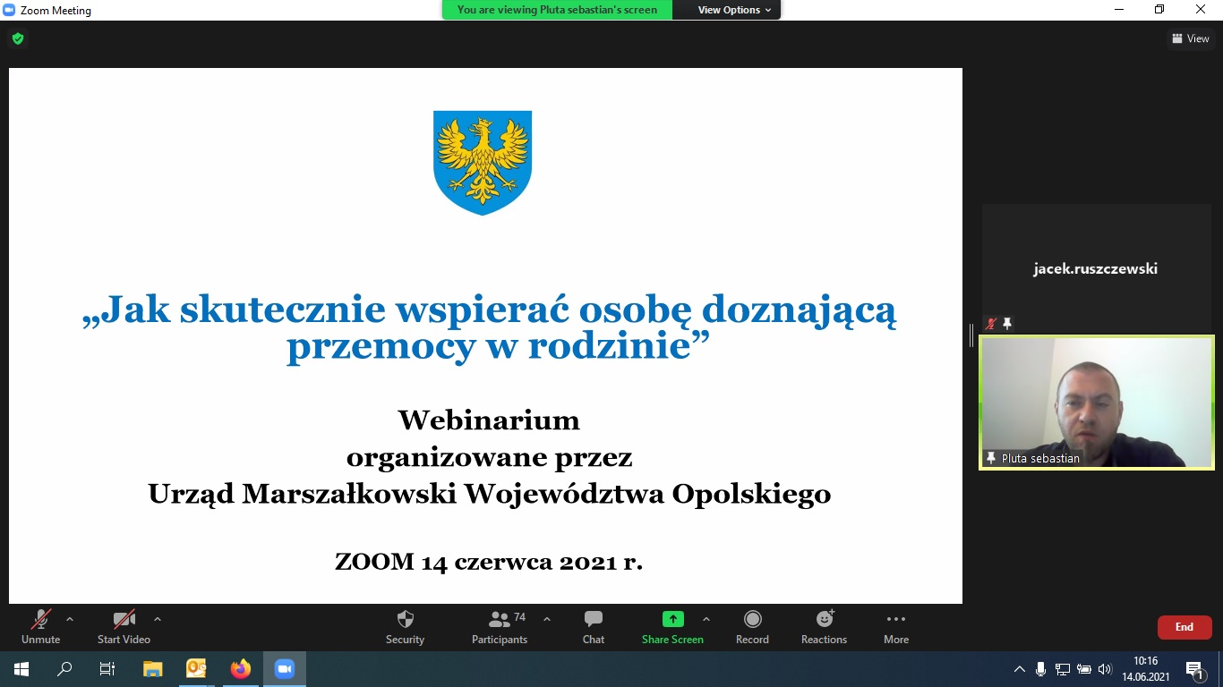

Slide 36
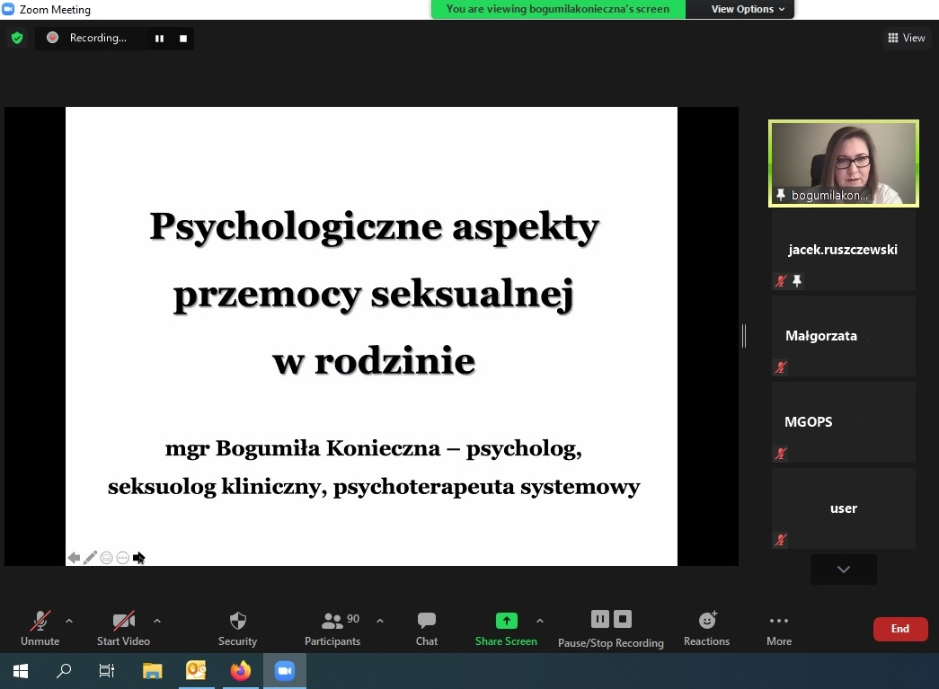

Slide 37
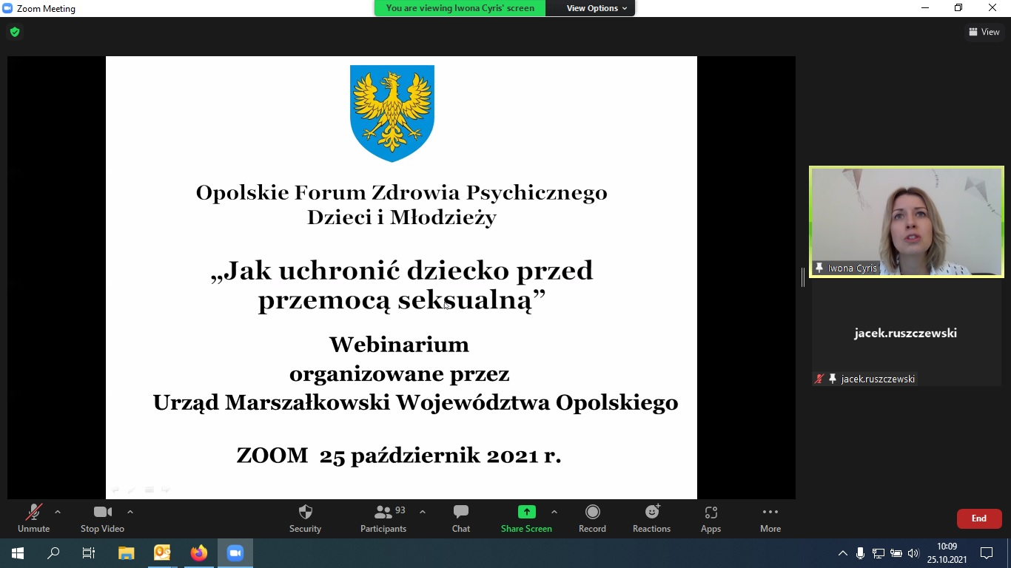

Slide 38
Produkcje radiowe W dwóch rozgłośniach radiowych realizowane są cykle rozmów ze specjalistami dotyczące profilaktyki i rozwiązywania problemów uzależnień oraz ochrony zdrowia psychicznego Jest to cykl „Psychokonteksty” jedna rozmowa trwa 8 minut oraz cykl „Psychotematy” jedna rozmowa trwała początkowo 12 minut, później 5 minut

Slide 39
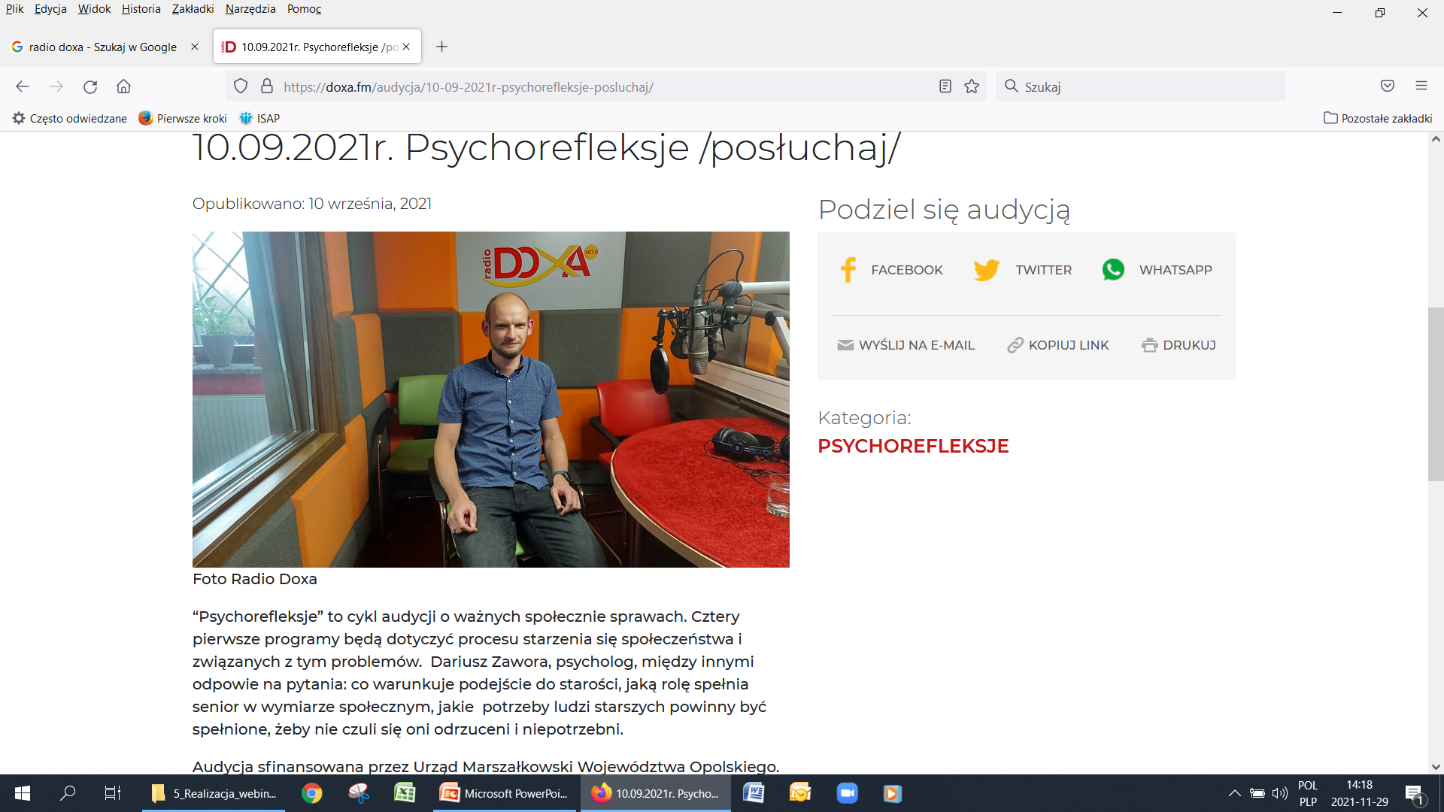

Slide 40
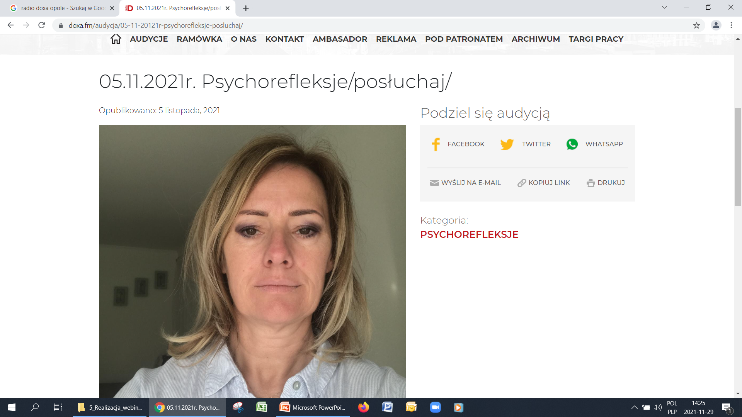

Slide 41
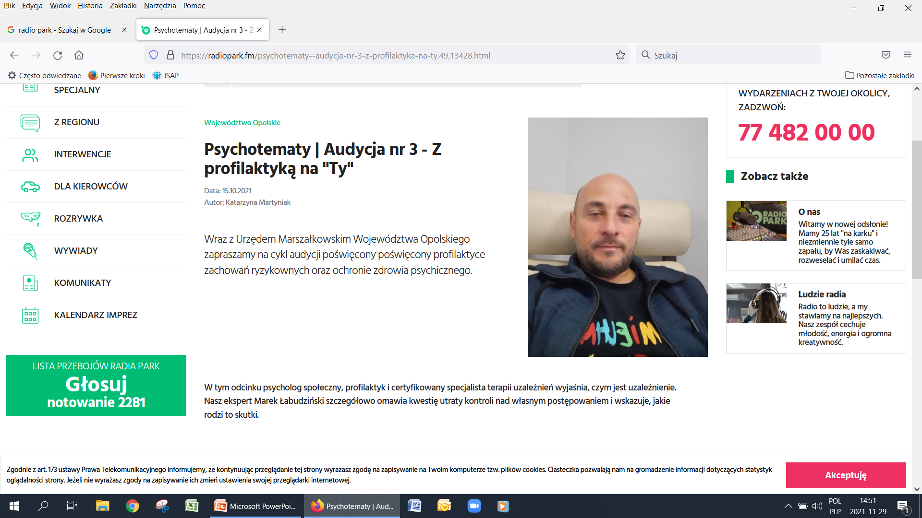

Slide 42
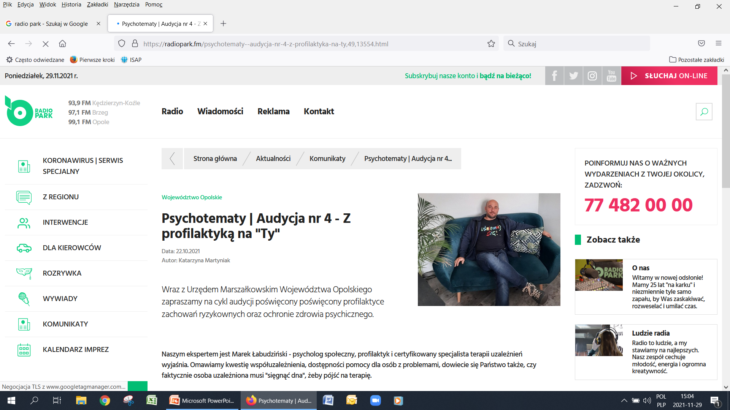

Slide 43
Strona na facebooku – profilaktyka i rozwiązywania problemów uzależnień + zdrowie psychiczne

Slide 44
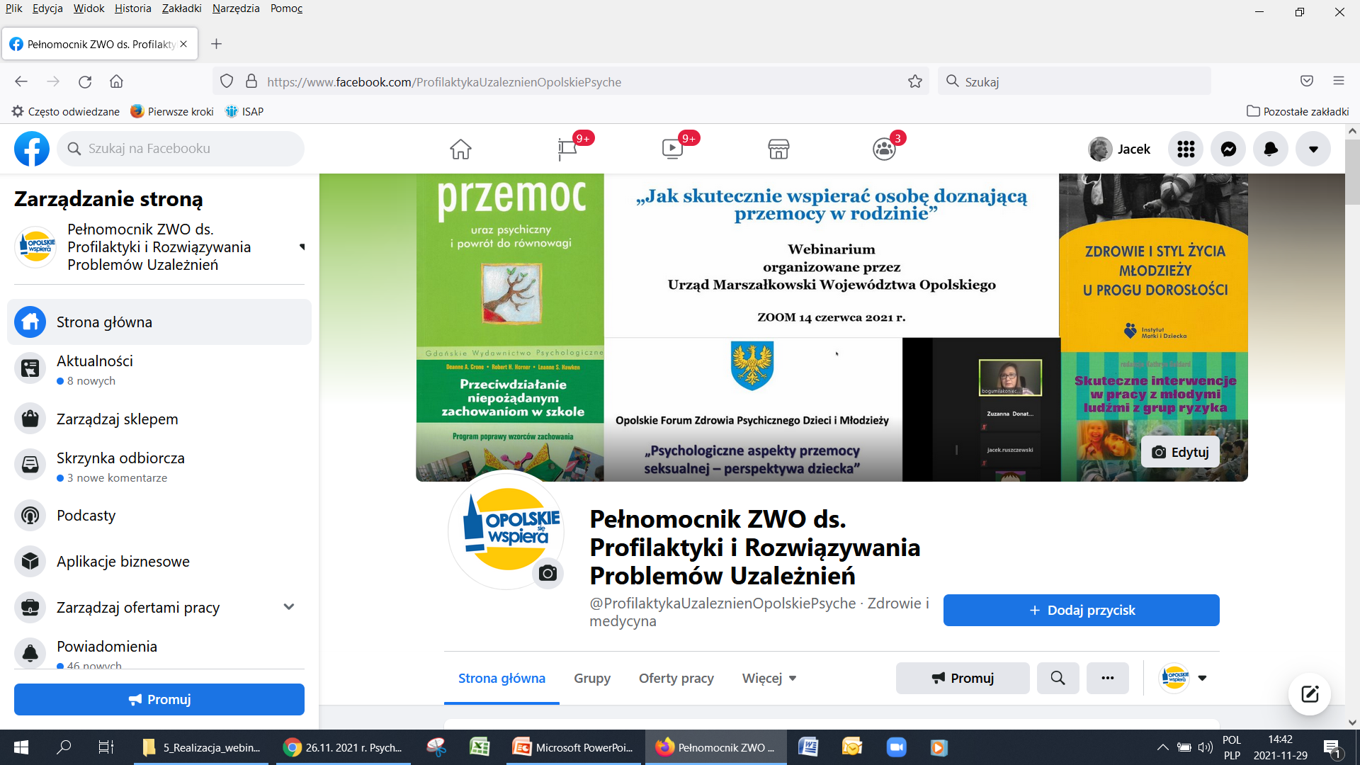

Slide 45
Dziękuję Państwu za uwagę

